Slide 1


BÀI 1
MỆNH ĐỀ

Slide 2

HĐKP 1
MỆNH ĐỀ.
1+1=2. (Đúng)
Dân ca Quan họ là di sản văn hoá phi vật thể đại diện của nhân loại (Đúng)
Dơi là một loài chim (Sai)
Nấm có phải là một loài thực vật không?
(không phải câu khẳng định)
Hoa hồng đẹp nhất trong các loài hoa.
(Không đúng không sai)
Trời ơi, nóng quá! (không phải câu khẳng định)
Mệnh đề
Không phải mệnh đề
?
Mệnh đề là gì?

Slide 3
MỆNH ĐỀ.
1. MỆNH ĐỀ
ĐỊNH NGHĨA
Mệnh đề là một khẳng định đúng hoặc khẳng định sai.
Mệnh đề không thể vừa đúng, vừa sai hoặc không biết được đúng sai.
mệnh đề đúng mệnh đề sai.
Ta thường kí hiệu mệnh đề bằng các chữ cái in hoa như P, Q, R,…

Slide 4
Ví dụ 1.Trong các câu sau, câu nào là mệnh đề?
MỆNH ĐỀ.
a. “3 là số lẻ”.
MĐ đúng
b. 1+2>3.
MĐ sai
Là câu hỏi không phải mệnh đề
c. Π là 1 số vô tỉ phải không?!
d. 0,0001 là số rất bé.
Không có tính hoặc đúng hoặc sai do đó không phải mệnh đề
e.Đến năm 2050, con người sẽ đặt chân lên sao Hoả
Là MĐ
?
Như thế nào được gọi là mệnh đề chứa biến ?

Slide 5
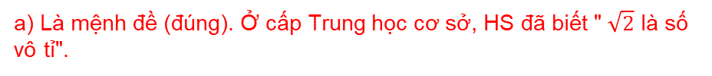
Thưc hành 1.Trong các câu sau, câu nào là mệnh đề?
MỆNH ĐỀ.
a) Là mệnh đề (đúng). Ở cấp Trung học cơ sở, HS đã biết " $\sqrt{2}$ là số vô tỉ".
b) Là mệnh đề. Khó kiểm tra là khẳng định đúng hay sai, nhưng chắc chắn khẳng định này chỉ có thể hoặc đúng hoặc sai.
c) Không phải là mệnh đề. Mặc dù đó là một khẳng định, nhưng không thể xác định khẳng định đó đúng hay sai, vi chưa có tiêu chí để đối chiếu. Trong thực tế, tuỳ theo hoàn cảnh mà người ta coi đó là khẳng định đúng hay sai.
d) Là câu cảm thán, không phải mệnh đề.

Slide 6
Thưc hành 1.Xét tính đúng sai của các mệnh đề sau.
MỆNH ĐỀ.
Là mệnh đề đúng. Vịnh Hạ Long được UNESCO công nhận là di sản thiên nhiên thế giới lần thứ nhất vào năm 1994 và lần thứ hai vào năm 2000 .
b) Là mệnh đề sai.
c) Là mệnh đề đúng.

Slide 7
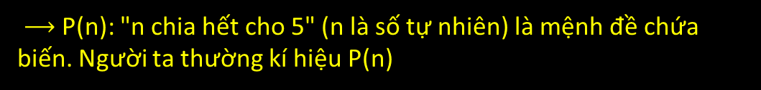
2. MỆNH ĐỀ CHỨA BIẾN
MỆNH ĐỀ CHỨA BIẾN.
HĐKP2:
a) Không thể, vì câu này khi đúng khi sai, tùy theo giá trị của n.
b) HS có thể đưa ra nhiều giá trị khác nhau.
$⟶$ P(n): "n chia hết cho 5" (n là số tự nhiên) là mệnh đề chứa biến. Người ta thường kí hiệu P(n)
Ví dụ 2 (SGK – tr9)

Slide 8
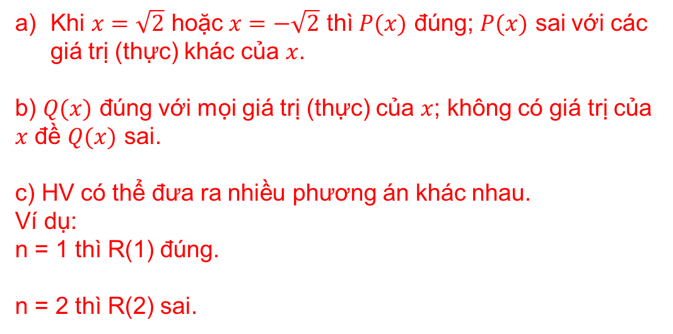
MỆNH ĐỀ CHỨA BIẾN.
Thực hành 3
Khi $x=\sqrt{2}$ hoặc $x=−\sqrt{2}$ thì $P(x)$ đúng; $P(x)$ sai với các giá trị (thực) khác của $x$.
b) $Q(x)$ đúng với mọi giá trị (thực) của $x$; không có giá trị của $x$ đề $Q(x)$ sai.
c) HV có thể đưa ra nhiều phương án khác nhau.
Ví dụ:
n = 1 thì R(1) đúng.
n = 2 thì R(2) sai.

Slide 9
MỆNH ĐỀ PHỦ ĐỊNH
HĐKP 3:
Hai mệnh đề cùng cặp có tính đúng sai trái ngược nhau (mệnh đề này đúng thì mệnh đề kia sai và ngược lại).
Kết luận:
Mỗi mệnh đề có mệnh đề phủ định, kí hiệu là P.
Mệnh đề P và mệnh đề phủ định P của nó có tính đúng sai trái ngược nhau. Nghĩa là khi P đúng thì P sai, khi P sai thì
Ví dụ 3 (SGK – tr 10)

Slide 10
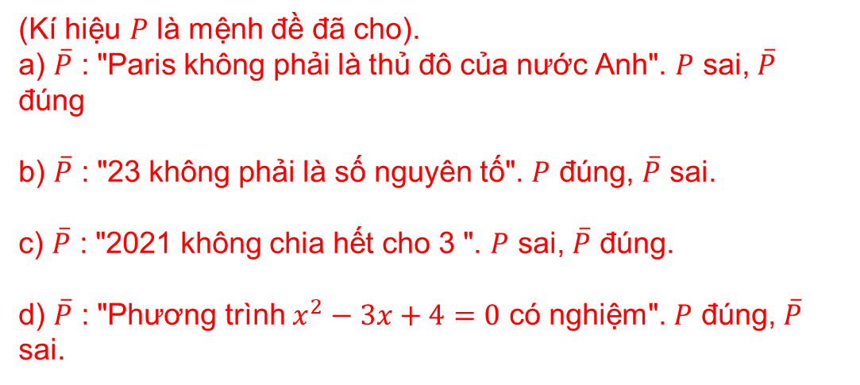
Thực hành 4:
MỆNH ĐỀ PHỦ ĐỊNH
(Kí hiệu $P$ là mệnh đề đã cho).
a) $\overset{‾}{P}$ : "Paris không phải là thủ đô của nước Anh". $P$ sai, $\overset{‾}{P}$ đúng
b) $\overset{‾}{P}$ : "23 không phải là số nguyên tố". $P$ đúng, $\overset{‾}{P}$ sai.
c) $\overset{‾}{P}$ : "2021 không chia hết cho 3 ". $P$ sai, $\overset{‾}{P}$ đúng.
d) $\overset{‾}{P}$ : "Phương trình $x^{2}−3x+4=0$ có nghiệm". $P$ đúng, $\overset{‾}{P}$ sai.

Slide 11
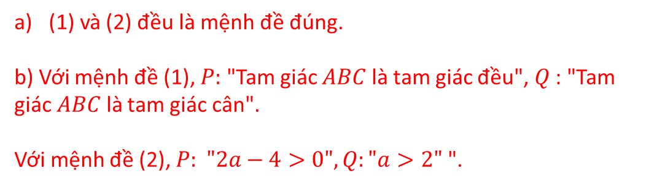
HĐPK 4:
Mệnh đề kéo theo
(1) và (2) đều là mệnh đề đúng.
b) Với mệnh đề (1), $P:$ "Tam giác $ABC$ là tam giác đều", $Q$ : "Tam giác $ABC$ là tam giác cân".
Với mệnh đề (2), $P: "2a−4>0",Q:"a>2"$ ".

Slide 12
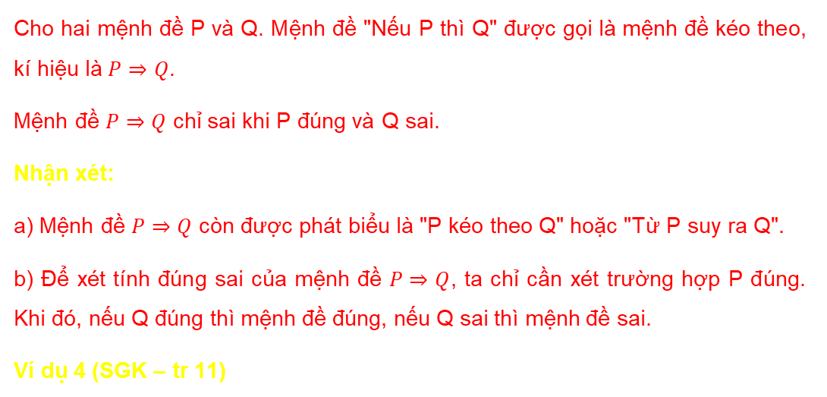
Mệnh đề kéo theo
Kết luận
Cho hai mệnh đề P và Q. Mệnh đề "Nếu P thì Q" được gọi là mệnh đề kéo theo, kí hiệu là $P⇒Q$.
Mệnh đề $P⇒Q$ chỉ sai khi P đúng và Q sai.
Nhận xét:
a) Mệnh đề $P⇒Q$ còn được phát biểu là "P kéo theo Q" hoặc "Từ P suy ra Q".
b) Để xét tính đúng sai của mệnh đề $P⇒Q$, ta chỉ cần xét trường hợp P đúng. Khi đó, nếu Q đúng thì mệnh đề đúng, nếu Q sai thì mệnh đề sai.
Ví dụ 4 (SGK – tr 11)

Slide 13
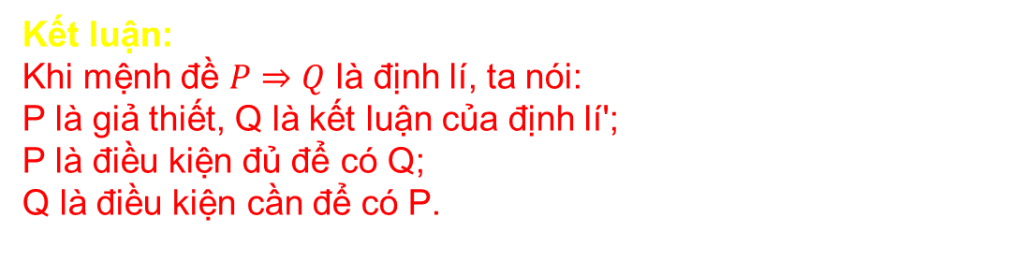
Ví dụ 4 (SGK – tr 11)
Mệnh đề kéo theo
Kết luận:
Khi mệnh đề $P⇒Q$ là định lí, ta nói:
P là giả thiết, Q là kết luận của định lí';
P là điều kiện đủ để có Q;
Q là điều kiện cần để có P.

Slide 14
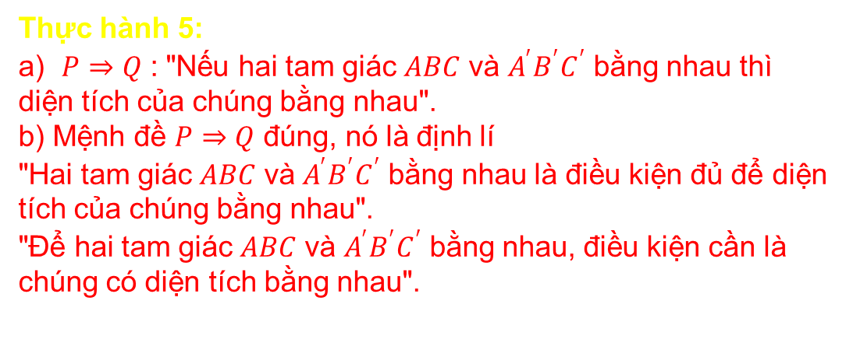
Ví dụ 5 (SGK -tr11)
Mệnh đề kéo theo
Thực hành 5:
a) $P⇒Q$ : "Nếu hai tam giác $ABC$ và $A^{′}B^{′}C^{′}$ bằng nhau thì diện tích của chúng bằng nhau".
b) Mệnh đề $P⇒Q$ đúng, nó là định lí
"Hai tam giác $ABC$ và $A^{′}B^{′}C^{′}$ bằng nhau là điều kiện đủ để diện tích của chúng bằng nhau".
"Để hai tam giác $ABC$ và $A^{′}B^{′}C^{′}$ bằng nhau, điều kiện cần là chúng có diện tích bằng nhau".

Slide 15
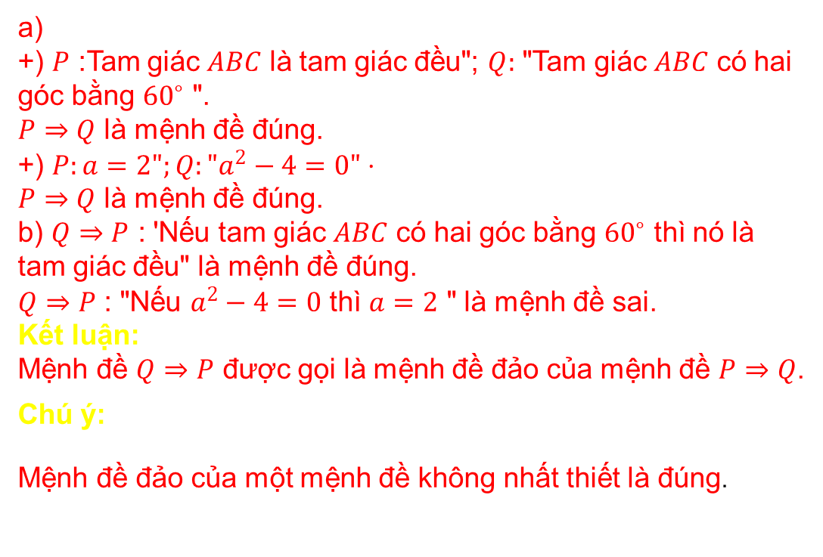
HĐKP 5:
Mệnh đề đảo. Hai mệnh đề tương đương
a)
+) $P$ :Tam giác $ABC$ là tam giác đều"; $Q:$ "Tam giác $ABC$ có hai góc bằng ${60}^{∘}$ ".
$P⇒Q$ là mệnh đề đúng.
+) $P:a=2";Q:"a^{2}−4=0"⋅$
$P⇒Q$ là mệnh đề đúng.
b) $Q⇒P$ : 'Nếu tam giác $ABC$ có hai góc bằng ${60}^{∘}$ thì nó là tam giác đều" là mệnh đề đúng.
$Q⇒P$ : "Nếu $a^{2}−4=0$ thì $a=2$ " là mệnh đề sai.
Kết luận:
Mệnh đề $Q⇒P$ được gọi là mệnh đề đảo của mệnh đề $P⇒Q$.
Chú ý:
Mệnh đề đảo của một mệnh đề không nhất thiết là đúng.

Slide 16
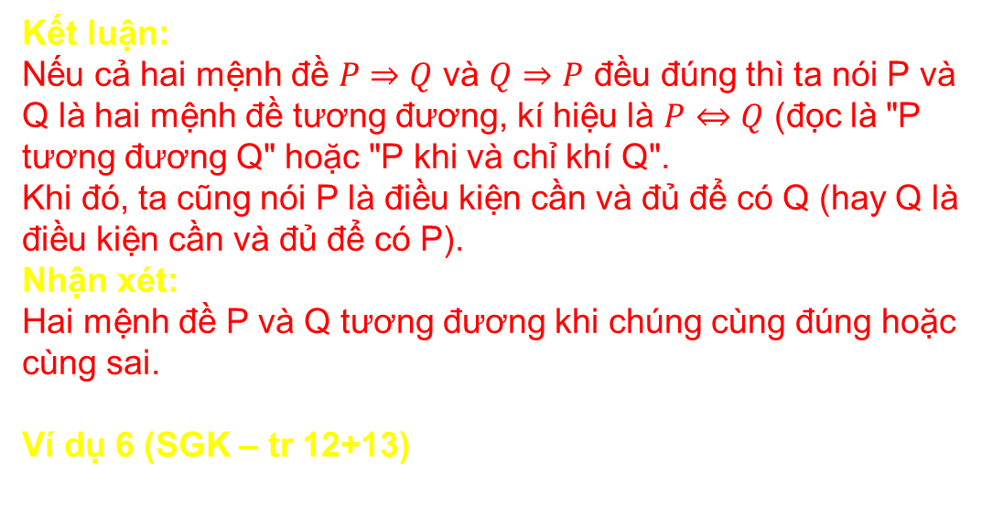
Mệnh đề đảo. Hai mệnh đề tương đương
Kết luận:
Nếu cả hai mệnh đề $P⇒Q$ và $Q⇒P$ đều đúng thì ta nói P và Q là hai mệnh đề tương đương, kí hiệu là $P⇔Q$ (đọc là "P tương đương Q" hoặc "P khi và chỉ khí Q".
Khi đó, ta cũng nói P là điều kiện cần và đủ để có Q (hay Q là điều kiện cần và đủ để có P).
Nhận xét:
Hai mệnh đề P và Q tương đương khi chúng cùng đúng hoặc cùng sai.
Ví dụ 6 (SGK – tr 12+13)

Slide 17
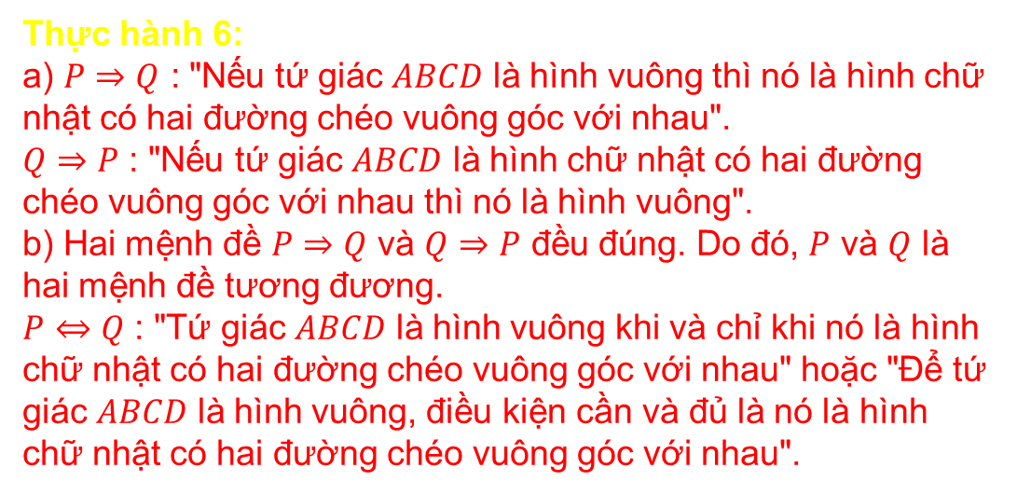
Mệnh đề đảo. Hai mệnh đề tương đương
Thực hành 6:
a) $P⇒Q$ : "Nếu tứ giác $ABCD$ là hình vuông thì nó là hình chữ nhật có hai đường chéo vuông góc với nhau".
$Q⇒P$ : "Nếu tứ giác $ABCD$ là hình chữ nhật có hai đường chéo vuông góc với nhau thì nó là hình vuông".
b) Hai mệnh đề $P⇒Q$ và $Q⇒P$ đều đúng. Do đó, $P$ và $Q$ là hai mệnh đề tương đương.
$P⇔Q$ : "Tứ giác $ABCD$ là hình vuông khi và chỉ khi nó là hình chữ nhật có hai đường chéo vuông góc với nhau" hoặc "Để tứ giác $ABCD$ là hình vuông, điều kiện cần và đủ là nó là hình chữ nhật có hai đường chéo vuông góc với nhau".

Slide 18
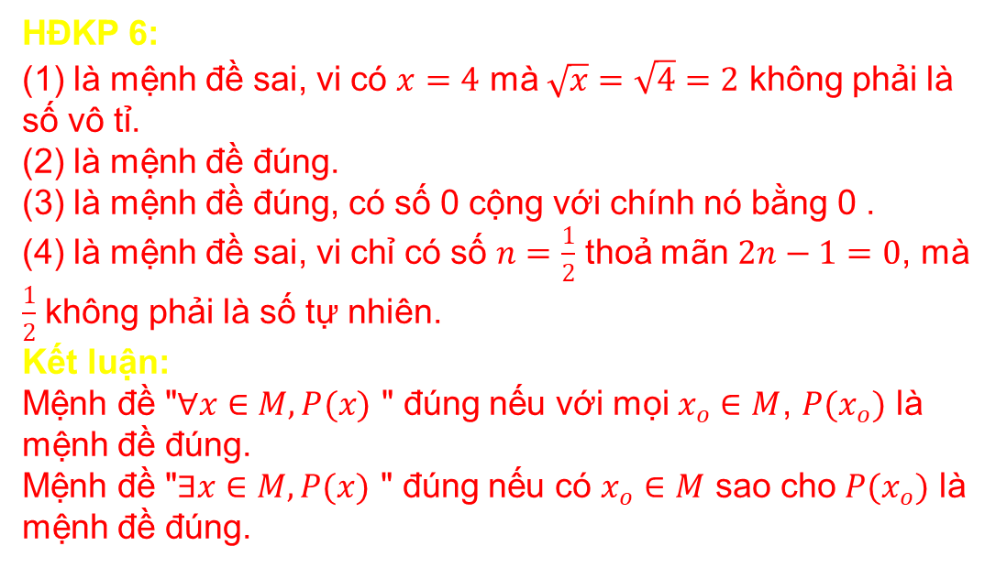
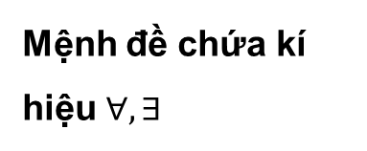
Mệnh đề chứa kí hiệu $∀, ∃$
HĐKP 6:
(1) là mệnh đề sai, vi có $x=4$ mà $\sqrt{x}=\sqrt{4}=2$ không phải là số vô tỉ.
(2) là mệnh đề đúng.
(3) là mệnh đề đúng, có số 0 cộng với chính nó bằng 0 .
(4) là mệnh đề sai, vi chỉ có số $n=\frac{1}{2}$ thoả mãn $2n−1=0$, mà $\frac{1}{2}$ không phải là số tự nhiên.
Kết luận:
Mệnh đề "$∀x∈M,P(x)$ " đúng nếu với mọi $x_{o}∈M$, $P(x_{o})$ là mệnh đề đúng.
Mệnh đề "$∃x∈M,P(x)$ " đúng nếu có $x_{o}∈M$ sao cho $P(x_{o})$ là mệnh đề đúng.

Slide 19
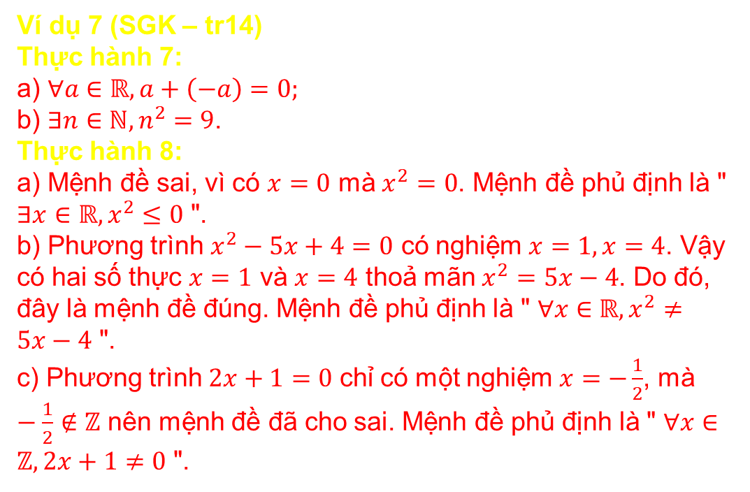
Mệnh đề chứa kí hiệu $∀, ∃$
Ví dụ 7 (SGK – tr14)
Thực hành 7:
a) $∀a∈ℝ,a+\left(−a\right)=0;$
b) $∃n∈ℕ,n^{2}=9$.
Thực hành 8:
a) Mệnh đề sai, vì có $x=0$ mà $x^{2}=0$. Mệnh đề phủ định là " $∃x∈ℝ,x^{2}≤0$ ".
b) Phương trình $x^{2}−5x+4=0$ có nghiệm $x=1,x=4$. Vậy có hai số thực $x=1$ và $x=4$ thoả mãn $x^{2}=5x−4$. Do đó, đây là mệnh đề đúng. Mệnh đề phủ định là " $∀x∈ℝ,x^{2}≠5x−4$ ".
c) Phương trình $2x+1=0$ chỉ có một nghiệm $x=−\frac{1}{2}$, mà $−\frac{1}{2}∉ℤ$ nên mệnh đề đã cho sai. Mệnh đề phủ định là " $∀x∈ℤ,2x+1≠0$ ".

Slide 20
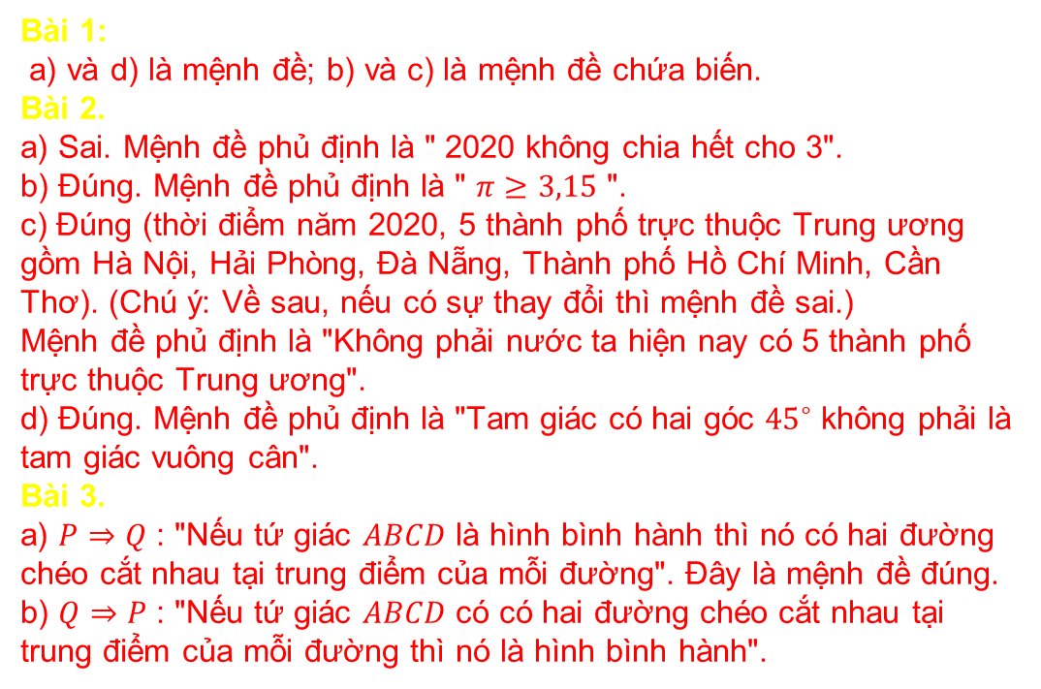
Hoạt động luyện tập
Bài 1:
a) và d) là mệnh đề; b) và c) là mệnh đề chứa biến.
Bài 2.
a) Sai. Mệnh đề phủ định là " 2020 không chia hết cho 3".
b) Đúng. Mệnh đề phủ định là " $π≥3,15$ ".
c) Đúng (thời điểm năm 2020, 5 thành phố trực thuộc Trung ương gồm Hà Nội, Hải Phòng, Đà Nã̃ng, Thành phố Hồ Chí Minh, Cần Thơ). (Chú ý: Về sau, nếu có sự thay đổi thì mệnh đề sai.)
Mệnh đề phủ định là "Không phải nước ta hiện nay có 5 thành phố trực thuộc Trung ương".
d) Đúng. Mệnh đề phủ định là "Tam giác có hai góc ${45}^{∘}$ không phải là tam giác vuông cân".
Bài 3.
a) $P⇒Q$ : "Nếu tứ giác $ABCD$ là hình bình hành thì nó có hai đường chéo cắt nhau tại trung điểm của mỗi đường". Đây là mệnh đề đúng.
b) $Q⇒P$ : "Nếu tứ giác $ABCD$ có có hai đường chéo cắt nhau tại trung điểm của mỗi đường thì nó là hình bình hành".

Slide 21
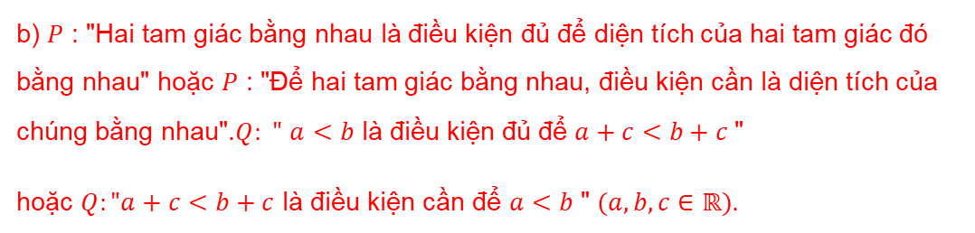
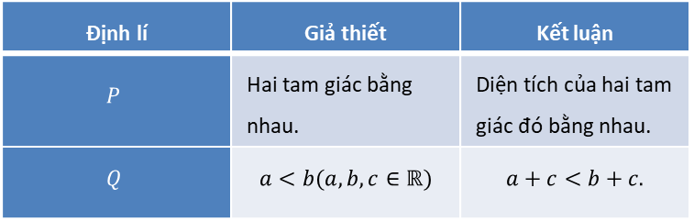
Hoạt động luyện tập
Bài 4.
a) Giả thiết và kết luận của hai định lí như sau:
Định lí | Giả thiết | Kết luận
$$P$$ | Hai tam giác bằng nhau. | Diện tích của hai tam giác đó bằng nhau.
$$Q$$ | $$a<b(a,b,c∈ℝ)$$ | $$a+c<b+c.$$
b) $P$ : "Hai tam giác bằng nhau là điều kiện đủ để diện tích của hai tam giác đó bằng nhau" hoặc $P$ : "Để hai tam giác bằng nhau, điều kiện cần là diện tích của chúng bằng nhau".$Q: " a<b \text{l}\text{à đ}\text{i}\text{ề}\text{u} \text{ki}\text{ệ}\text{n}\text{ đủ để} a+c<b+c \text{"}$
hoặc $Q:"a+c<b+c$ là điều kiện cần để $a<b$ " $(a,b,c∈ℝ)$.

Slide 22
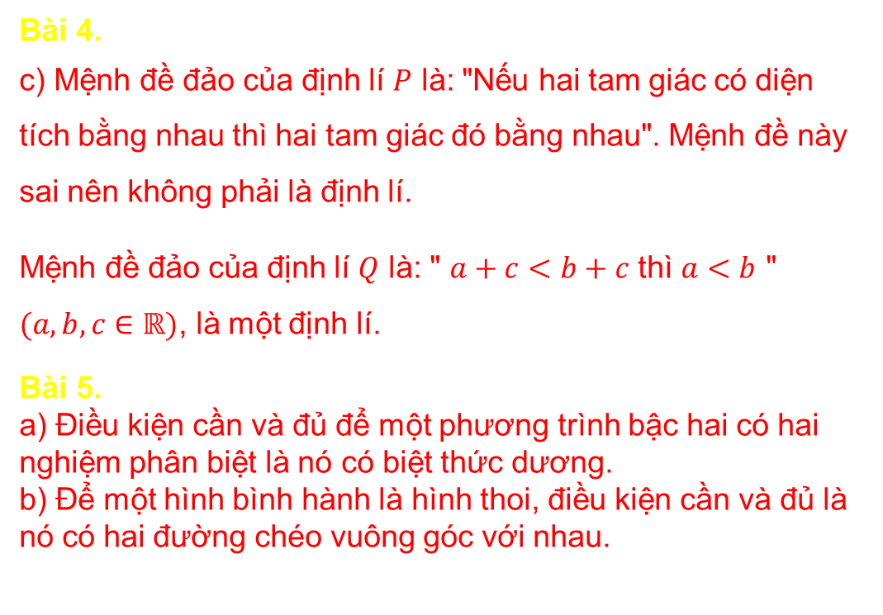
Bài 4.
c) Mệnh đề đảo của định lí $P$ là: "Nếu hai tam giác có diện tích bằng nhau thì hai tam giác đó bằng nhau". Mệnh đề này sai nên không phải là định lí.
Mệnh đề đảo của định lí $Q$ là: " $a+c<b+c$ thì $a<b$ " $(a,b,c∈ℝ)$, là một định lí.
Bài 5.
a) Điều kiện cần và đủ để một phương trình bậc hai có hai nghiệm phân biệt là nó có biệt thức dương.
b) Để một hình bình hành là hình thoi, điều kiện cần và đủ là nó có hai đường chéo vuông góc với nhau.
Hoạt động luyện tập

Slide 23
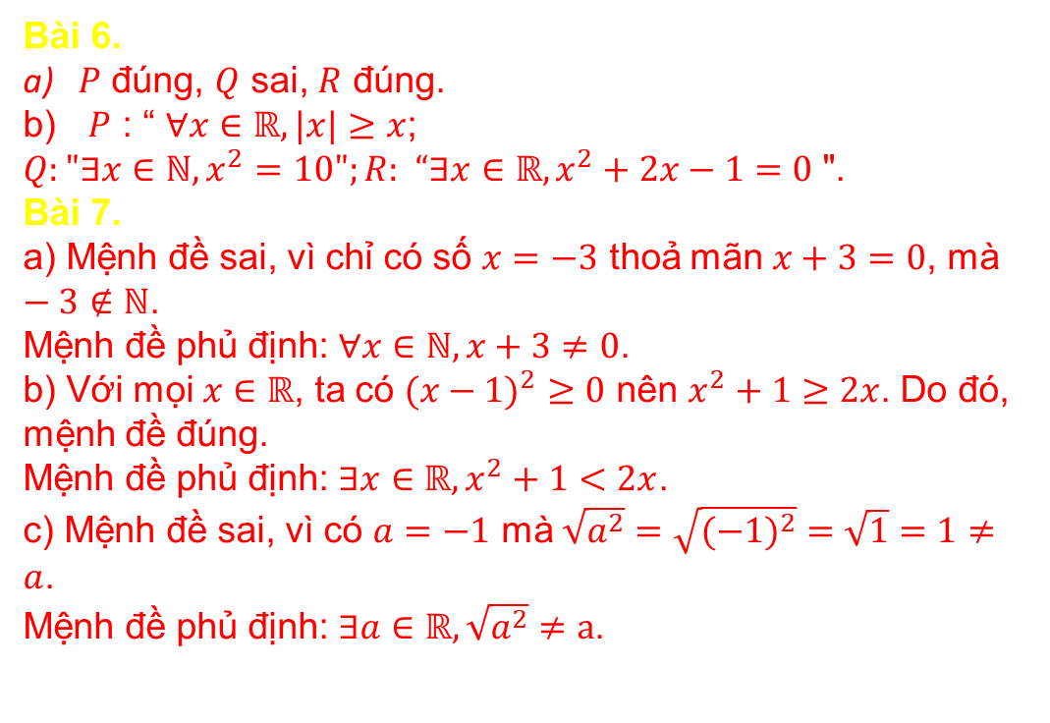
Hoạt động luyện tập
Bài 6.
$P$ đúng, $Q$ sai, $R$ đúng.
$P$ : “ $∀x∈ℝ,|x|≥x$;
$Q:"∃x∈ℕ,x^{2}=10";R: “∃x∈ℝ,x^{2}+2x−1=0$ ".
Bài 7.
a) Mệnh đề sai, vì chỉ có số $x=−3$ thoả mãn $x+3=0$, mà $−3∉ℕ$.
Mệnh đề phủ định: $∀x∈ℕ,x+3≠0$.
b) Với mọi $x∈ℝ$, ta có $(x−1)^{2}≥0$ nên $x^{2}+1≥2x$. Do đó, mệnh đề đúng.
Mệnh đề phủ định: $∃x∈ℝ,x^{2}+1<2x$.
c) Mệnh đề sai, vì có $a=−1$ mà $\sqrt{a^{2}}=\sqrt{(−1)^{2}}=\sqrt{1}=1≠a$.
Mệnh đề phủ định: $∃a∈ℝ,\sqrt{a^{2}}≠a$.

Slide 24
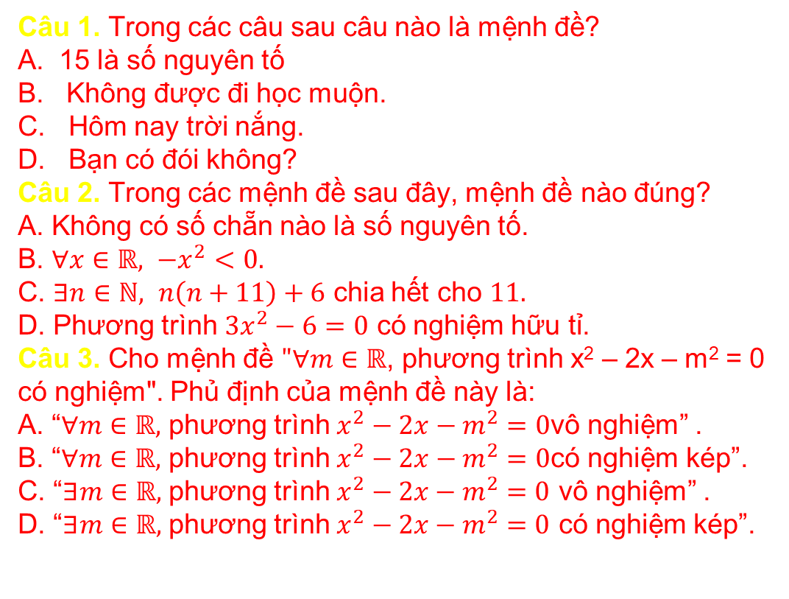
Câu 1. Trong các câu sau câu nào là mệnh đề?
15 là số nguyên tố
Không được đi học muộn.
C. Hôm nay trời nắng.
D. Bạn có đói không?
Câu 2. Trong các mệnh đề sau đây, mệnh đề nào đúng?
A. Không có số chẵn nào là số nguyên tố.
B. $∀x∈ℝ, −x^{2}<0.$
C. $∃n∈ℕ, n\left(n+11\right)+6$ chia hết cho $11.$
D. Phương trình $3x^{2}−6=0$ có nghiệm hữu tỉ.
Câu 3. Cho mệnh đề $"∀m∈ℝ$, phương trình x² – 2x – m² = 0 có nghiệm". Phủ định của mệnh đề này là:
A. “$∀m∈ℝ,$ phương trình $x^{2}−2x−m^{2}=0$vô nghiệm” .
B. “$∀m∈ℝ,$ phương trình $x^{2}−2x−m^{2}=0$có nghiệm kép”.
C. “$∃m∈ℝ,$ phương trình $x^{2}−2x−m^{2}=0$ vô nghiệm” .
D. “$∃m∈ℝ,$ phương trình $x^{2}−2x−m^{2}=0$ có nghiệm kép”.
Hoạt động vận dụng

Slide 25
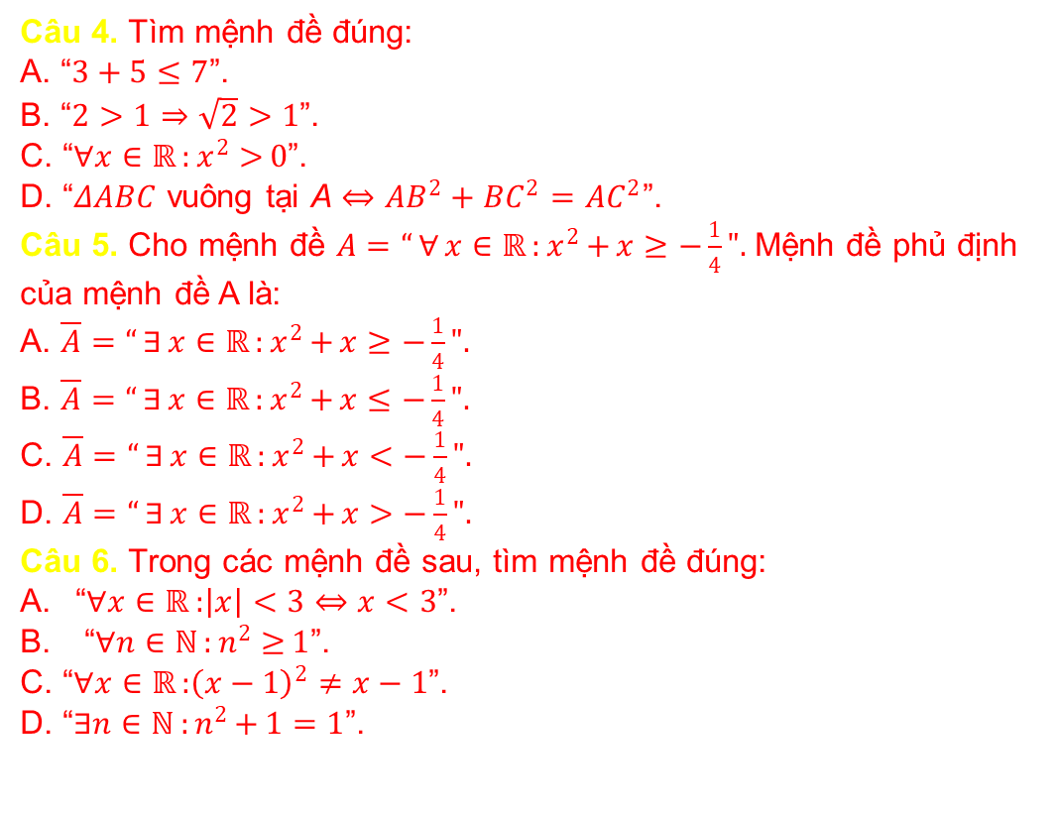
Câu 4. Tìm mệnh đề đúng:
A. “$3+5≤7$”.
B. “$2>1⇒\sqrt{2}>1$”.
C. “$∀x∈ℝ{:x}^{2}{>}0$”.
D. “$ΔABC$ vuông tại A $⇔AB^{2}+BC^{2}=AC^{2}$”.
Câu 5. Cho mệnh đề $A=“{∀}x∈ℝ{:x}^{2}{+}x≥−\frac{1}{4}".$Mệnh đề phủ định của mệnh đề A là:
A. $\overline{A}=“{∃}x∈ℝ{:x}^{2}{+}x≥−\frac{1}{4}".$
B. $\overline{A}=“{∃}x∈ℝ{:x}^{2}{+}x≤−\frac{1}{4}".$
C. $\overline{A}=“{∃}x∈ℝ{:x}^{2}{+}x<−\frac{1}{4}".$
D. $\overline{A}=“{∃}x∈ℝ{:x}^{2}{+}x>−\frac{1}{4}".$
Câu 6. Trong các mệnh đề sau, tìm mệnh đề đúng:
“$∀x∈ℝ:\left|x\right|<3⇔x<3$”.
“$∀n∈ℕ{:n}^{2}{≥}1$”.
C. “$∀x∈ℝ{:\left(x−1\right)}^{2}≠x−1$”.
D. “$∃n∈ℕ{:n}^{2}{+}1=1$”.
Hoạt động vận dụng

Slide 26
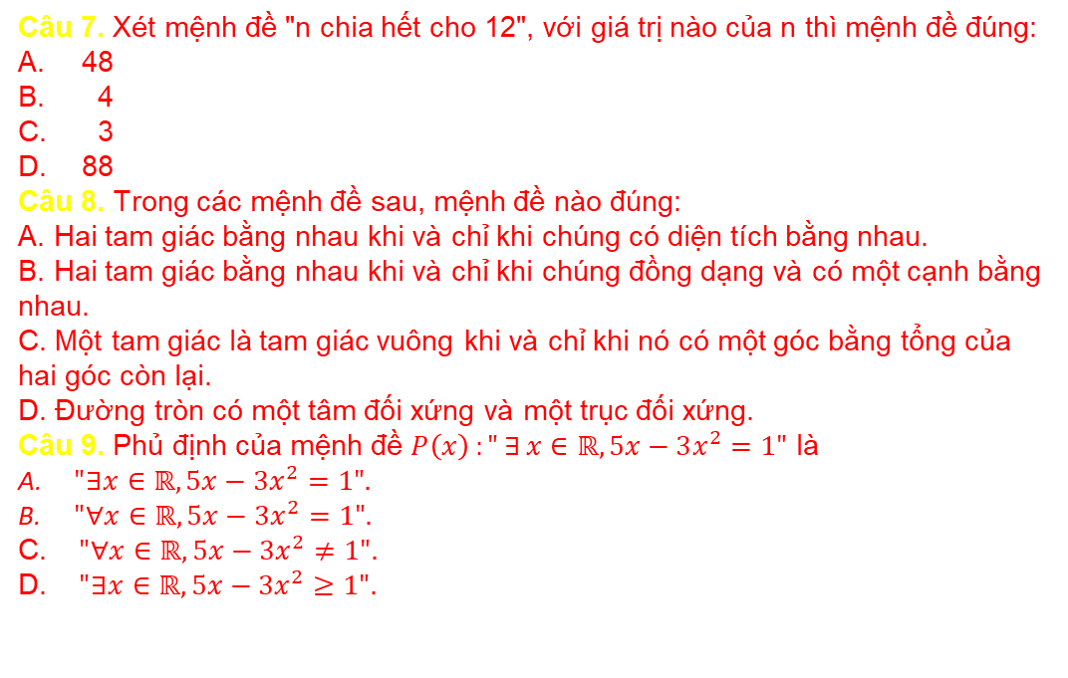
Câu 7. Xét mệnh đề "n chia hết cho 12", với giá trị nào của n thì mệnh đề đúng:
48
4
3
88
Câu 8. Trong các mệnh đề sau, mệnh đề nào đúng:
A. Hai tam giác bằng nhau khi và chỉ khi chúng có diện tích bằng nhau.
B. Hai tam giác bằng nhau khi và chỉ khi chúng đồng dạng và có một cạnh bằng nhau.
C. Một tam giác là tam giác vuông khi và chỉ khi nó có một góc bằng tổng của hai góc còn lại.
D. Đường tròn có một tâm đối xứng và một trục đối xứng.
Câu 9. Phủ định của mệnh đề $P\left(x\right):"{∃}x∈ℝ, 5x−3x^{2}=1"$ là
$"∃x∈ℝ, 5x−3x^{2}=1".$
$"∀x∈ℝ, 5x−3x^{2}=1".$
C. $"∀x∈ℝ, 5x−3x^{2}≠1".$
D. $"∃x∈ℝ, 5x−3x^{2}≥1".$
Hoạt động vận dụng

Slide 27
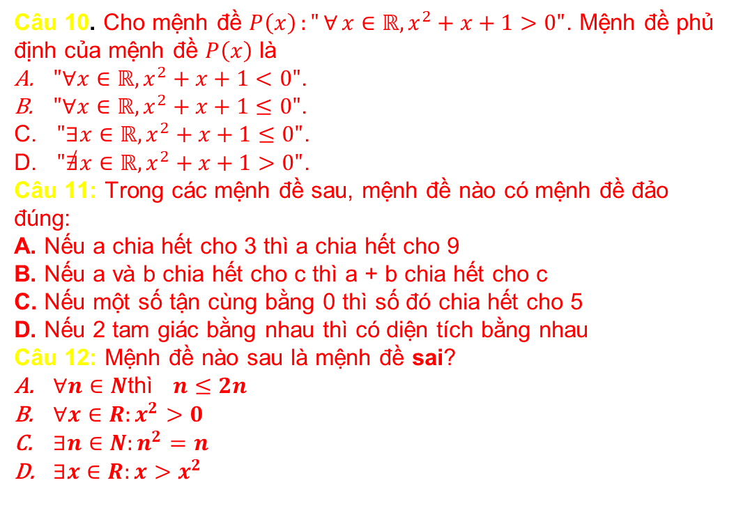
Câu 10. Cho mệnh đề $P\left(x\right):"{∀}x∈ℝ, x^{2}+x+1>0"$. Mệnh đề phủ định của mệnh đề $P\left(x\right)$ là
$"∀x∈ℝ, x^{2}+x+1<0"$.
$"∀x∈ℝ, x^{2}+x+1≤0"$.
C. $"∃x∈ℝ, x^{2}+x+1≤0"$.
D. $"\overset{̸}{∃}x∈ℝ, x^{2}+x+1>0"$.
Câu 11: Trong các mệnh đề sau, mệnh đề nào có mệnh đề đảo đúng:
A. Nếu a chia hết cho 3 thì a chia hết cho 9
B. Nếu a và b chia hết cho c thì a + b chia hết cho c
C. Nếu một số tận cùng bằng 0 thì số đó chia hết cho 5
D. Nếu 2 tam giác bằng nhau thì có diện tích bằng nhau
Câu 12: Mệnh đề nào sau là mệnh đề sai?
$∀n∈N$thì $n≤2n$
$∀x∈R:x^{2}>0$
$∃n∈N:n^{2}=n$
$∃x∈R:x>x^{2}$
Hoạt động vận dụng

Slide 28
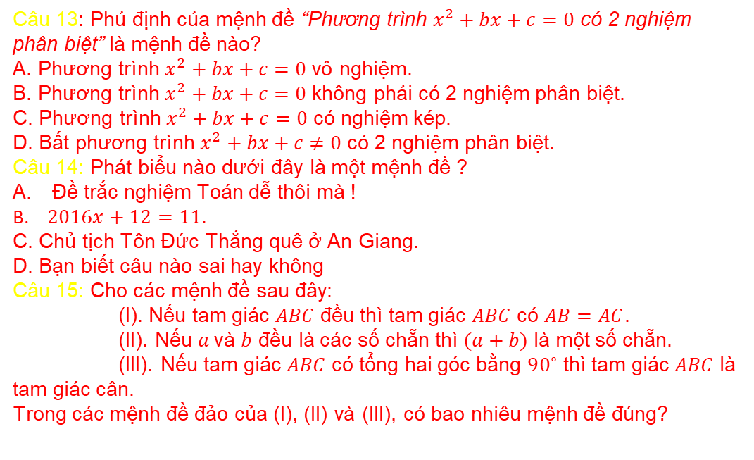
Câu 13: Phủ định của mệnh đề “Phương trình $x^{2}+bx+c=0$ có 2 nghiệm phân biệt” là mệnh đề nào?
A. Phương trình $x^{2}+bx+c=0$ vô nghiệm.
B. Phương trình $x^{2}+bx+c=0$ không phải có 2 nghiệm phân biệt.
C. Phương trình $x^{2}+bx+c=0$ có nghiệm kép.
D. Bất phương trình $x^{2}+bx+c≠0$ có 2 nghiệm phân biệt.
Câu 14: Phát biểu nào dưới đây là một mệnh đề ?
Đề trắc nghiệm Toán dễ thôi mà !
B. $2016x+12=11$.
C. Chủ tịch Tôn Đức Thắng quê ở An Giang.
D. Bạn biết câu nào sai hay không
Câu 15: Cho các mệnh đề sau đây:
(I). Nếu tam giác $ABC$ đều thì tam giác $ABC$ có $AB=AC$.
(II). Nếu $a \text{v}\text{à }b$ đều là các số chẵn thì $(a+b)$ là một số chẵn.
(III). Nếu tam giác $ABC$ có tổng hai góc bằng $90^{∘}$ thì tam giác $ABC$ là tam giác cân.
Trong các mệnh đề đảo của (I), (II) và (III), có bao nhiêu mệnh đề đúng?
Hoạt động vận dụng
A. 0.
B. 1.
C. 2.
D. 3.

Slide 29


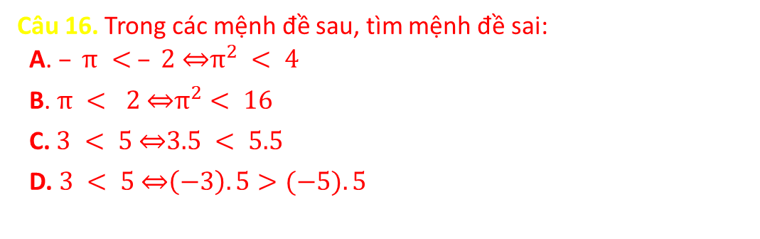
Câu 16. Trong các mệnh đề sau, tìm mệnh đề sai:
A. $– π < – 2 \overset{⇔}{ }π^{2} < 4$
B. $π < 2 \overset{⇔}{ }π^{2}< 16$
C. $3 < 5 \overset{⇔}{ }3.5 < 5.5$
D. $3 < 5 \overset{⇔}{ }\left(−3\right).5>(−5).5$
Hoạt động vận dụng
Câu 17. Trong các mệnh đề sau, tìm mệnh đề sai:
A. $∃x∈R,x^{2}+1≠0$
B. $∀x∈\left[0,+∞\right),x≥1⇒x≥0$
C. “Nếu tứ giác ABCD là hình bình hành, thì AB=CD”
D. “Số 2007 chia hết cho 9”.

Slide 30
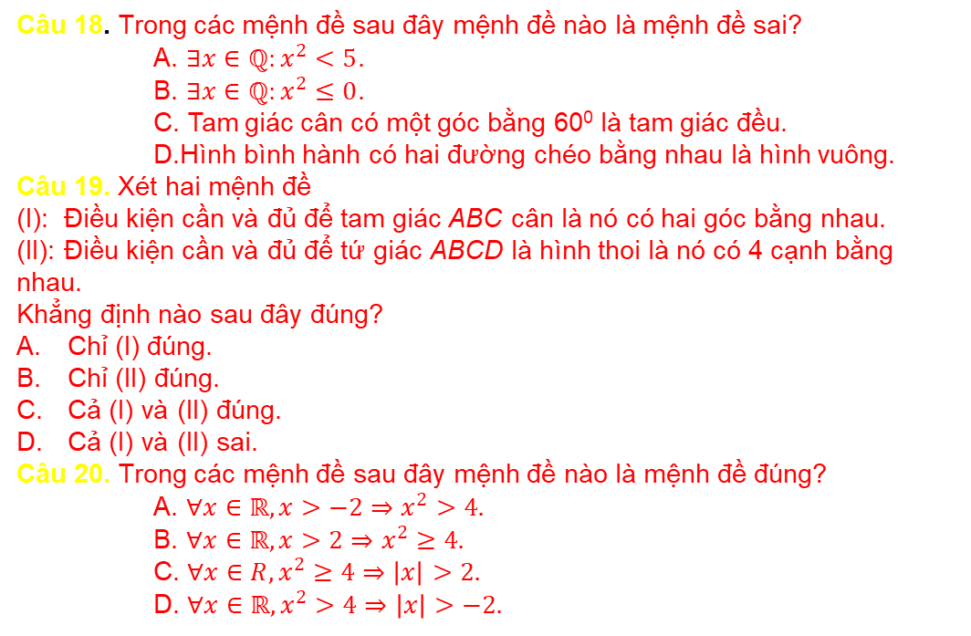
Câu 18. Trong các mệnh đề sau đây mệnh đề nào là mệnh đề sai?
A. $∃x∈ℚ:x^{2}<5$.
B. $∃x∈ℚ:x^{2}≤0$.
C. Tam giác cân có một góc bằng 60⁰ là tam giác đều.
D.Hình bình hành có hai đường chéo bằng nhau là hình vuông.
Câu 19. Xét hai mệnh đề
(I): Điều kiện cần và đủ để tam giác ABC cân là nó có hai góc bằng nhau.
(II): Điều kiện cần và đủ để tứ giác ABCD là hình thoi là nó có 4 cạnh bằng nhau.
Khẳng định nào sau đây đúng?
Chỉ (I) đúng.
Chỉ (II) đúng.
Cả (I) và (II) đúng.
Cả (I) và (II) sai.
Câu 20. Trong các mệnh đề sau đây mệnh đề nào là mệnh đề đúng?
A. $∀x∈ℝ,x>−2⇒x^{2}>4.$
B. $∀x∈ℝ,x>2⇒x^{2}≥4.$
C. $∀x∈R,x^{2}≥4⇒\left|x\right|>2.$ D. $∀x∈ℝ,x^{2}>4⇒\left|x\right|>−2.$
Hoạt động vận dụng

